Slide 1
7-1假设检验的基本概念
1.假设检验问题的产生.

Slide 2
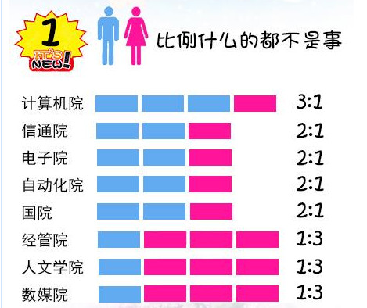
7-1假设检验的基本概念
例如, 根据以往资料, 某地男性的平均寿命为71岁.
又比如, 根据统计, 文科各专业的女生比例要高于
理工科各专业的女生比例, 这些论断都可作为假设.

Slide 3
7-1假设检验的基本概念
假设检验中的假设总是包括两个:
① ② ③

Slide 4
7-1假设检验的基本概念
相应地, 一个完整的假设就可以有三种形式:
①
②
③
第一种形式的假设检验问题称为双边检验或双侧
检验; 后两种形式的假设检验问题称为单边检验
或单侧检验.

Slide 5
7-1假设检验的基本概念
2.假设检验的基本原理.
小概率原理: 小概率事件在一次观察中是不可能出
现的; 如果在一次观察中出现了小概率事件, 那么,
合理的想法是否定原有事件具有小概率的说法.
一般来说, 在假设检验中, 原假设是我们根据所掌握
的资料, 经过周密考虑后提出的, 因此, 不应该轻易
地否定它, 或者说拒绝它时应慎重. 那么, 合乎情理
的做法是, 应该使原假设被拒绝这件事成为小概率
事件. 这样一来, 一旦这个小概率事件在一次观察中
发生, 我们否定原假设时犯错误的可能性也会很小.

Slide 6
例 箱中有白球和黑球，总数为100. 假设: “其
中99个是白球”.
现任取一球而居然是黑球，那么通常的做法是否定假设.下面来分析一下这个决定.
我们任取一球而得到黑球，那么对于原假设我们无非面临两种选择：
I.否定原假设，也就是说，白球的个数不是99;
II.坚持原假设，即仍认为箱中白球的个数为99.
事实上，不论拒绝原假设还是接受原假设，都有可能犯错误.

Slide 7
7-1假设检验的基本概念
问题: 怎样来具体规定这个小概率事件?
检验统计量. 假设检验是先把有关总体情况的论
断作为假设提出来, 然后通过对样本的分析来检
验这个假设, 以决定是接受原假设, 拒绝备择假设
还是相反, 拒绝原假设, 接受备择假设.
对样本进行分析离不开统计量, 假设检验中用到
的统计量称为检验统计量.

Slide 8
7-1假设检验的基本概念

Slide 9
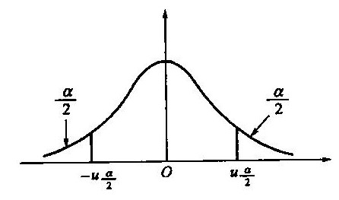
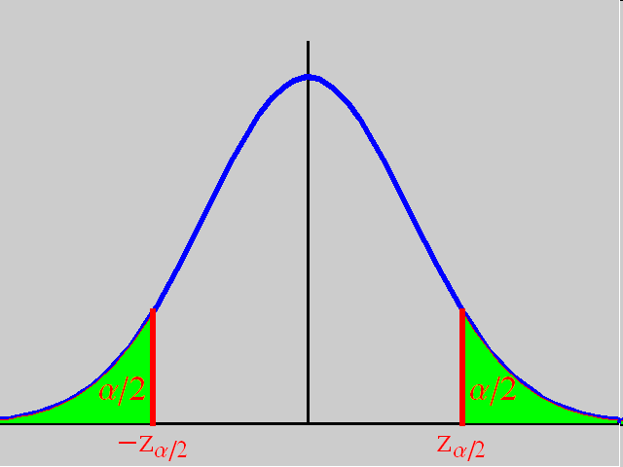
7-1假设检验的基本概念

Slide 10
7-1假设检验的基本概念

Slide 11
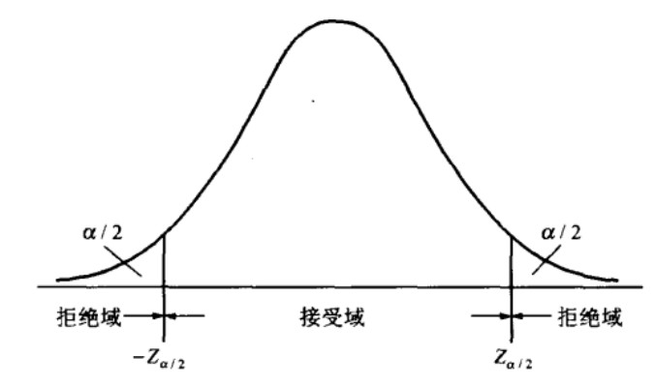
7-1假设检验的基本概念

Slide 12
7-1假设检验的基本概念
3.假设检验的一般步骤.

Slide 13
7-1假设检验的基本概念
4.假设检验中的两类错误.
假设检验的依据是: 小概率事件在一次试验中很难发生, 但“很难发生”不等于“不发生”, 因而假设检验所作出的结论有可能是错误的. 这种错误有两类:
(1) 弃真错误. 当原假设H₀为真, 观察值却落入拒绝域, 而作出了拒绝H₀的判断, 也称为第一类错误, 这类错误是“以真为假”. 犯第一类错误的概率是显著性水平α .

Slide 14
7-1假设检验的基本概念
(2) 取伪错误. 当原假设H₀不真, 而观察值却落入接受域, 而作出了接受H₀的判断, 也称为第二类错误, 这类错误是“以假为真”.
犯第二类错误的概率记为 β .
注意 1º 当样本容量 n 一定时, 若减少犯第一类错误的概率, 则犯第二类错误的概率往往增大.
2º 若要使犯两类错误的概率都减小, 除非增加样本容量.

